Slide 1

Ptáci břehů tekoucích vod
Vypracovala: Mgr. Miroslava Komárová

Slide 2
EU V-2 Př7
Miroslava Komárová
ZŠ Zákupy
Název: Ptáci břehů tekoucích vod
Cíl: Výuka nového učiva o ptactvu tekoucích vod
Doba: 25 – 30 minut
Pomůcky: interaktivní tabule

Slide 3
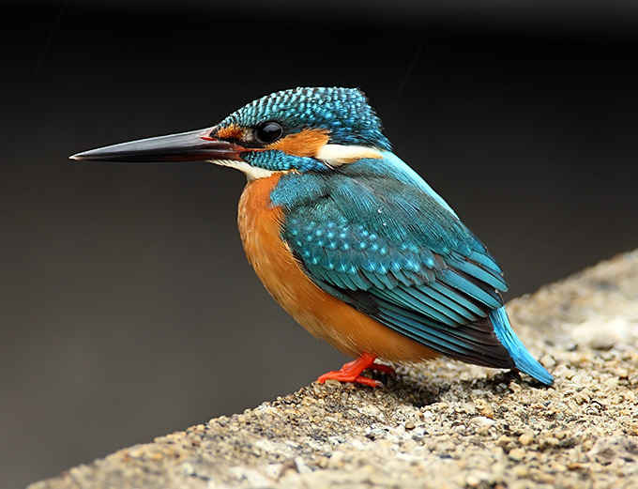
Ledňáček říční
Patří mezi srostloprsté
Žije na březích řek s čistou vodou
Loví rybky
V břehu si těsně nad hladinou vyhrabává noru pro hnízdo
Mláďata jsou krmivá
Je stálý
Notes:
Obrázek: http://www.birdskorea.org/Birds/Birdnews/BK-BN-birdnews-2008-04.shtml

Slide 4
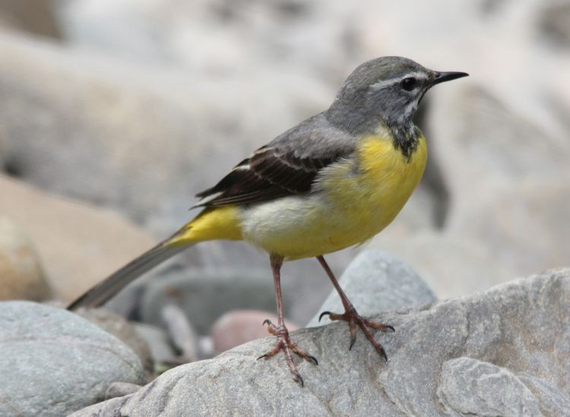
Konipas horský
Štíhlý pták s dlouhým ocasem
Žije u čistých horských potoků
Hmyz sbírá za letu i ve vodě
Hnízdí blízko vody
Je tažný
Notes:
Obrázek: http://www.biolib.cz/cz/taxonimage/id125066/?taxonid=8849

Slide 5
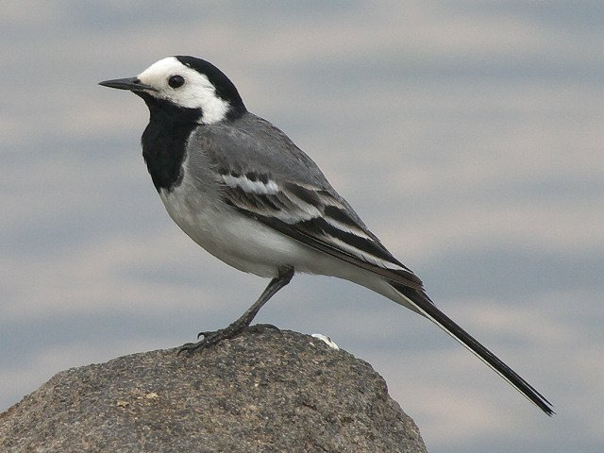
Konipas bílý
Není tolik vázán na vodu
Loví hmyz
Hnízdí ve škvírách skal
Na zimu odlétá
Je velmi přizpůsobivý
Notes:
Obrázek: http://helpme.rajce.idnes.cz/Na_poznavacku/

